Slide 1

TRƯỜNG ĐẠI HỌC BÁCH KHOA HÀ NỘI
HANOI UNIVERSITY OF SCIENCE AND TECHNOLOGY
ĐỒ ÁN TỐT NGHIỆP
HỆ THỐNG THEO DÕI VỊ TRÍ TRẺ EM
THEO THỜI GIAN THỰC
Thiết bị IoT (ESP32 + SIM7600) · Backend FastAPI + MongoDB · Ứng dụng di động Flutter
Sinh viên thực hiện: Nguyễn Đức Dương
MSSV: 20225122
Giảng viên hướng dẫn: PGS.TS. Tạ Hải Tùng
Trường Công nghệ Thông tin và Truyền thông – Đại học Bách khoa Hà Nội
07/2026

Slide 2
01 ĐẶT VẤN ĐỀ
Đặt vấn đề
An toàn trẻ em là mối quan tâm hàng đầu của các bậc phụ huynh trong xã hội hiện đại
Hàng nghìn trường hợp trẻ lạc, mất tích hoặc gặp tai nạn mỗi năm tại các đô thị lớn (Cục Trẻ em – Bộ LĐ-TB&XH)
Trẻ tiểu học / THCS đã di chuyển độc lập nhưng chưa đủ nhận thức để tự bảo vệ bản thân
Phụ huynh thường chỉ phát hiện sự cố khi đã quá muộn để xử lý kịp thời
Cơ hội công nghệ
IoT + hạ tầng viễn thông di động phát triển mạnh những năm gần đây
Cho phép xây dựng thiết bị định vị nhỏ gọn, chi phí thấp, hoạt động độc lập
Có thể mở rộng: giám sát người cao tuổi, quản lý học sinh dã ngoại, theo dõi tài sản di động
→ Cần theo dõi vị trí thời gian thực, kết hợp cảnh báo tự động
khi trẻ rời khỏi vùng an toàn đã định trước
HỆ THỐNG THEO DÕI VỊ TRÍ TRẺ EM THEO THỜI GIAN THỰC
1

Slide 3
01 ĐẶT VẤN ĐỀ
Giải pháp hiện có và hạn chế
Tiêu chí | Life360 | AirTag | GPS Tracker thương mại | Đề tài này
Không cần điện thoại trẻ | Không | Có | Có | Có
Theo dõi thời gian thực | Có | Không | Có | Có
Geofence tự động | Có | Không | Hạn chế | Có
Cảnh báo đa kênh | Có | Không | Hạn chế | Có
Chi phí vận hành | Miễn phí / thuê bao | Một lần | Thuê bao hàng tháng | Thấp (chỉ SIM data)
Khả năng tùy chỉnh | Thấp | Rất thấp | Thấp | Cao
Hạn chế chung: phụ thuộc điện thoại của trẻ · không theo dõi liên tục thời gian thực · chi phí vận hành cao · khả năng tùy biến thấp
HỆ THỐNG THEO DÕI VỊ TRÍ TRẺ EM THEO THỜI GIAN THỰC
2

Slide 4
01 ĐẶT VẤN ĐỀ
Mục tiêu và phạm vi đề tài
Mục tiêu
Phạm vi
Thiết bị IoT chuyên dụng hoạt động độc lập, không cần điện thoại của trẻ
Backend xử lý và lưu trữ dữ liệu vị trí thời gian thực
Ứng dụng di động: xem bản đồ, thiết lập geofence, nhận cảnh báo tức thì
Xây dựng nguyên mẫu hoàn chỉnh, có khả năng vận hành thực tế
Bao gồm: thiết kế phần cứng, firmware, backend, ứng dụng di động
Không bao gồm: thiết kế PCB tùy chỉnh, đóng gói sản phẩm thương mại
< 5s
~3,2 m
5s
Độ trễ end-to-end
Độ chính xác GPS
Chu kỳ cập nhật
HỆ THỐNG THEO DÕI VỊ TRÍ TRẺ EM THEO THỜI GIAN THỰC
3

Slide 5
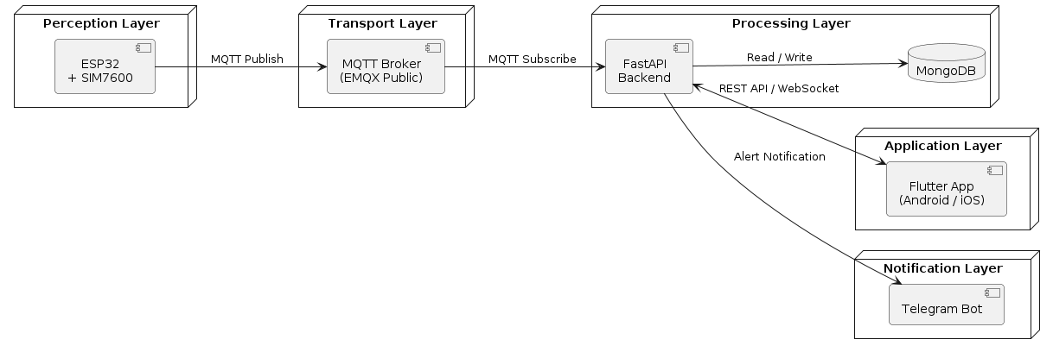
02 KIẾN TRÚC & THIẾT KẾ
Kiến trúc tổng thể hệ thống
Ba tầng: Thiết bị IoT — Backend xử lý — Ứng dụng di động cho phụ huynh
Kiến trúc hướng sự kiện (event-driven): MQTT (thiết bị → backend) và WebSocket/REST (backend ↔ app)
Mỗi thành phần tổ chức theo kiến trúc phân tầng (layered), phụ thuộc một chiều
HỆ THỐNG THEO DÕI VỊ TRÍ TRẺ EM THEO THỜI GIAN THỰC
4

Slide 6
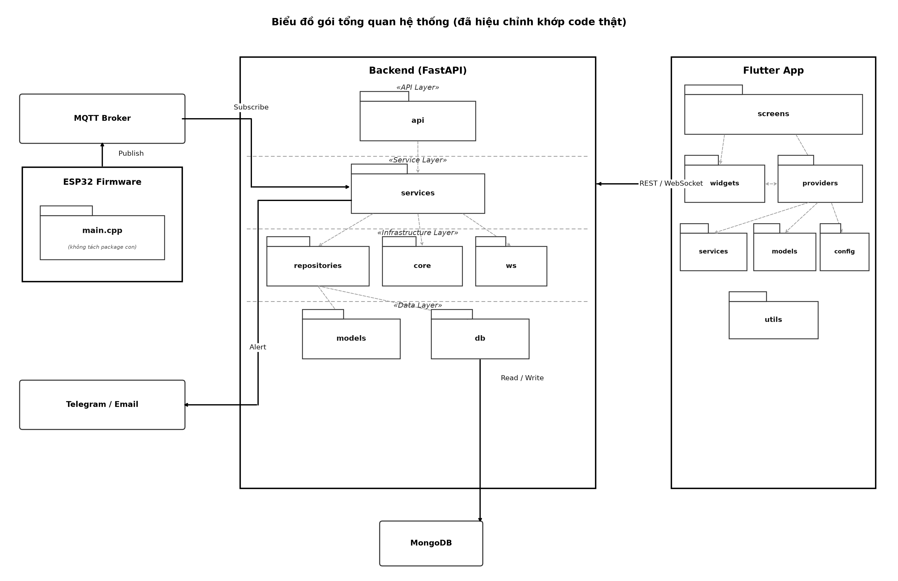
02 KIẾN TRÚC & THIẾT KẾ
Biểu đồ gói tổng quan hệ thống
Ba gói chính: ESP32 Firmware — Backend — Flutter App; gói ngoài: MQTT Broker, MongoDB, Telegram/Email
Tổ chức theo tầng (layered), phụ thuộc một chiều: gói tầng trên phụ thuộc gói tầng dưới, không phụ thuộc ngược hay vượt tầng
HỆ THỐNG THEO DÕI VỊ TRÍ TRẺ EM THEO THỜI GIAN THỰC
5

Slide 7
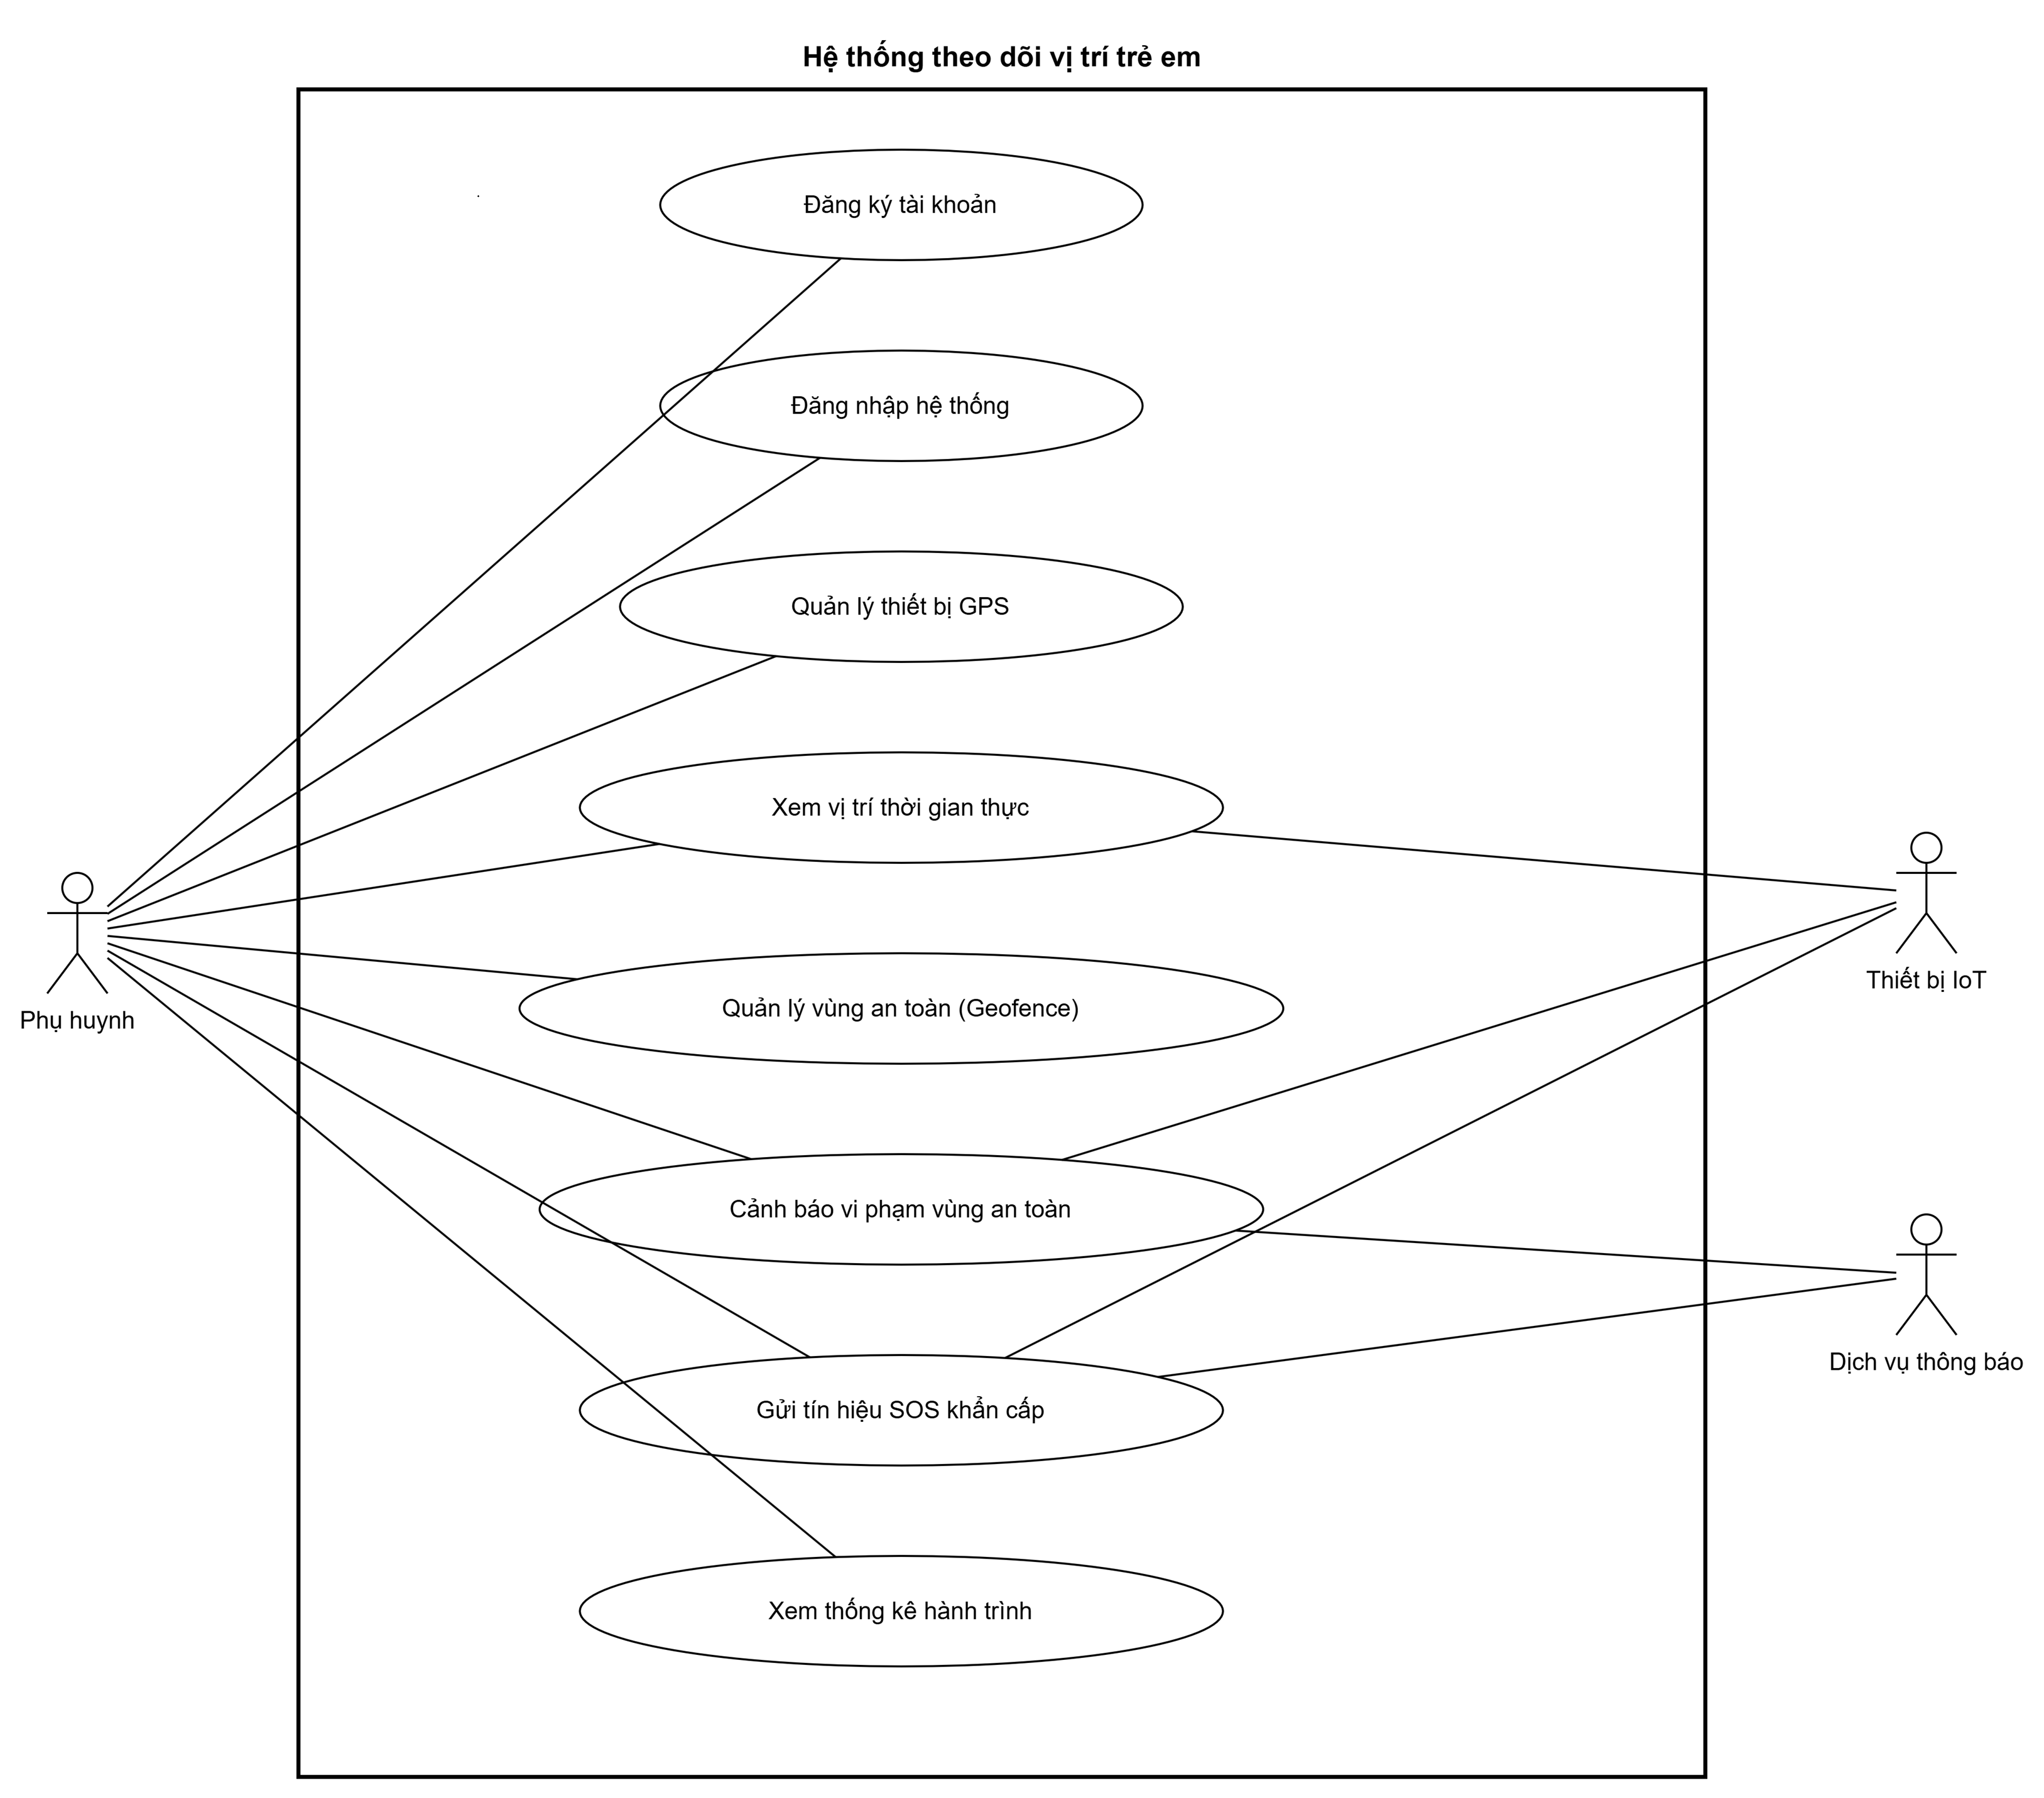
02 KIẾN TRÚC & THIẾT KẾ
Chức năng chính của hệ thống
Đăng ký / Đăng nhập tài khoản
Quản lý thiết bị GPS
Xem vị trí trẻ theo thời gian thực trên bản đồ
Quản lý vùng an toàn địa lý (geofence)
Cảnh báo vi phạm vùng an toàn
Gửi tín hiệu SOS khẩn cấp
Xem thống kê hành trình
HỆ THỐNG THEO DÕI VỊ TRÍ TRẺ EM THEO THỜI GIAN THỰC
6

Slide 8
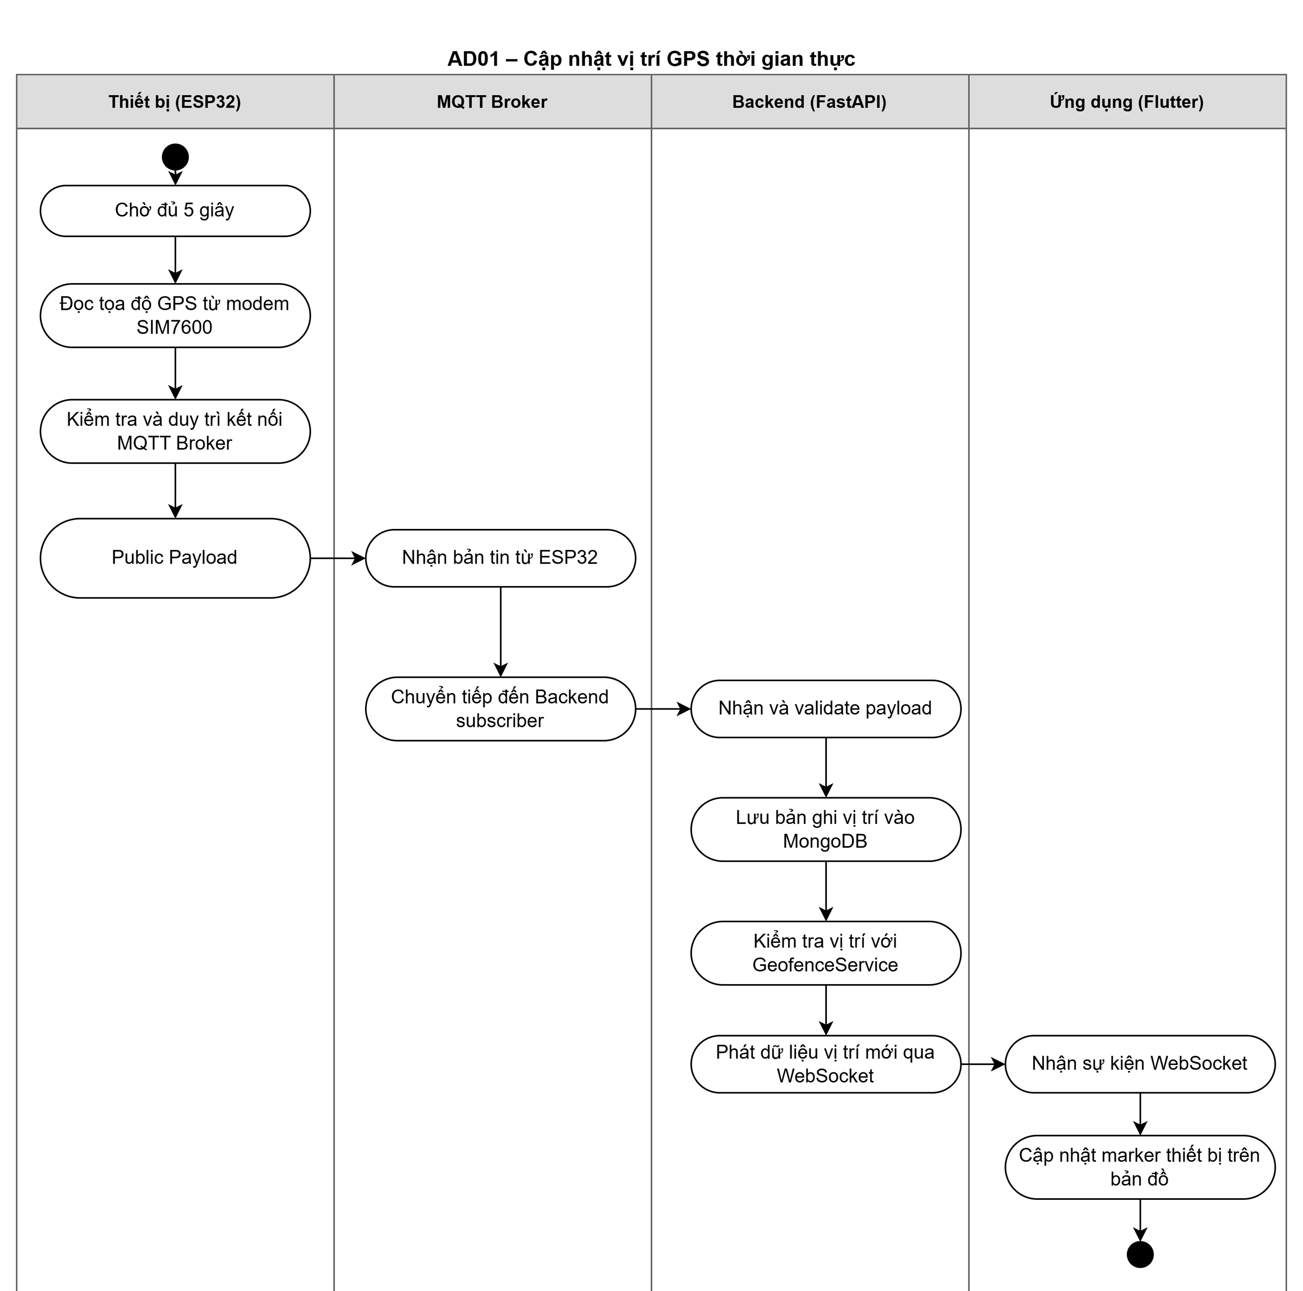
02 KIẾN TRÚC & THIẾT KẾ
Luồng nghiệp vụ 1: Cập nhật vị trí thời gian thực
Tác nhân: Thiết bị IoT · Backend · Ứng dụng di động
1
Thiết bị IoT đọc tọa độ GPS mỗi 5 giây (SIM7600)
2
Gửi bản tin lên MQTT Broker qua kết nối 4G LTE
3
Backend nhận bản tin, lưu vào MongoDB và kiểm tra geofence tương ứng
4
Backend đẩy vị trí mới đến ứng dụng đang theo dõi qua WebSocket
5
Ứng dụng Flutter cập nhật marker trên bản đồ ngay khi nhận được dữ liệu
HỆ THỐNG THEO DÕI VỊ TRÍ TRẺ EM THEO THỜI GIAN THỰC
7

Slide 9
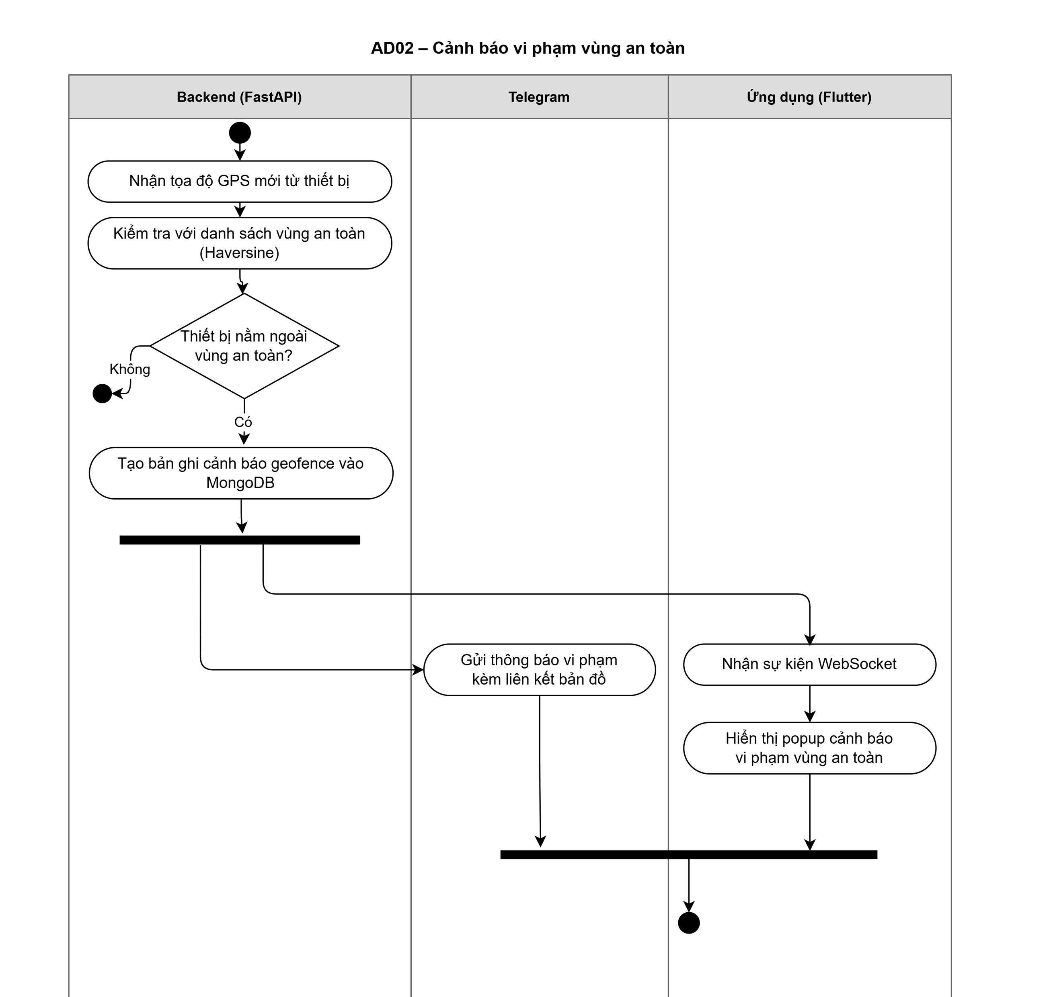
02 KIẾN TRÚC & THIẾT KẾ
Luồng nghiệp vụ 2: Vùng an toàn & cảnh báo vi phạm
Tác nhân: Phụ huynh · Thiết bị IoT · Backend · Dịch vụ thông báo
1
Phụ huynh vẽ vùng an toàn trên bản đồ — hình tròn hoặc hành lang đường đi
2
Backend lưu cấu hình, áp dụng ngay cho các bản tin vị trí tiếp theo
3
Mỗi tọa độ mới nhận được, backend kiểm tra có nằm trong vùng an toàn không
4
Nếu vi phạm: tạo bản ghi cảnh báo, gửi Telegram/Email và đẩy qua WebSocket
5
Ứng dụng hiển thị cảnh báo kèm tên vùng và vị trí vi phạm
HỆ THỐNG THEO DÕI VỊ TRÍ TRẺ EM THEO THỜI GIAN THỰC
8

Slide 10
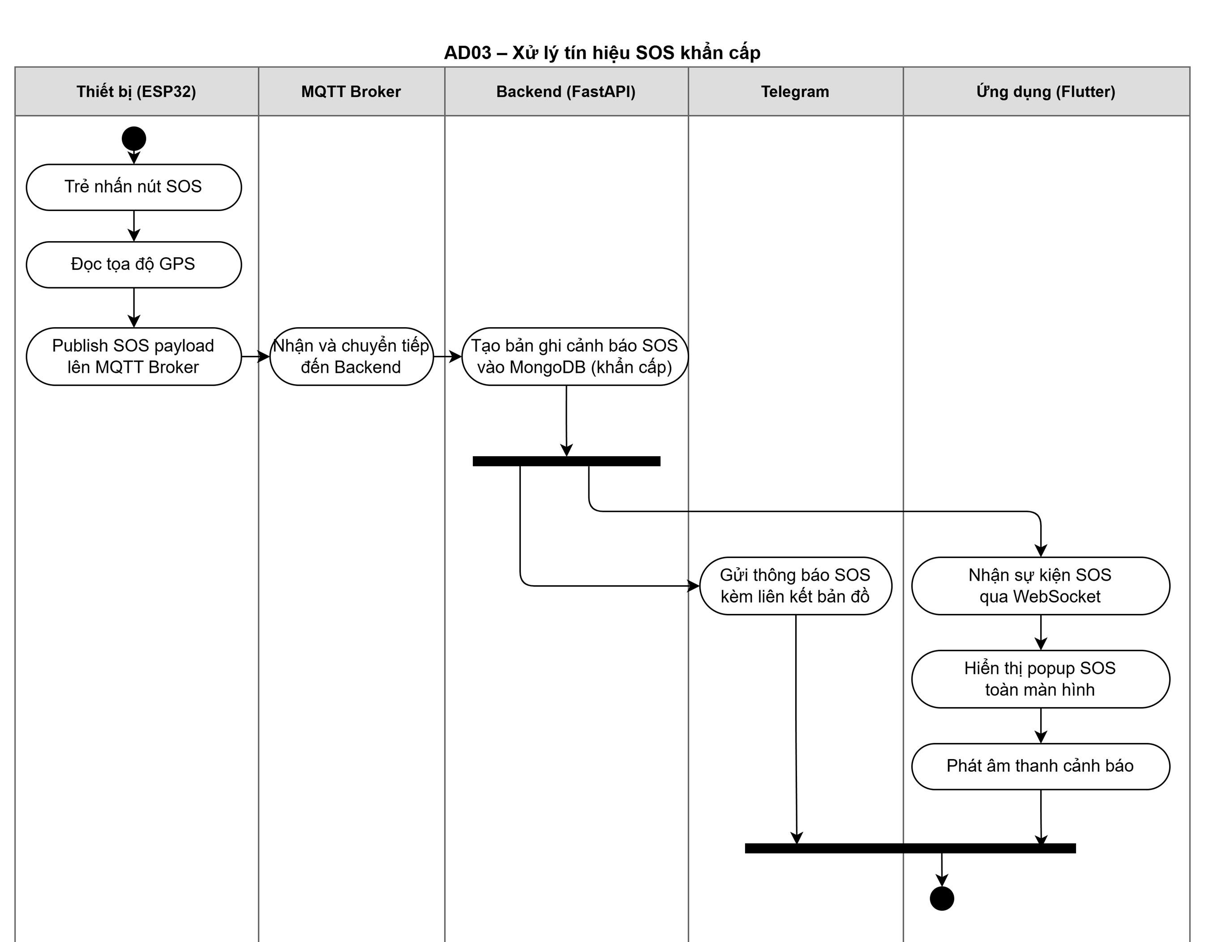
02 KIẾN TRÚC & THIẾT KẾ
Luồng nghiệp vụ 3: Xử lý tín hiệu SOS khẩn cấp
Tác nhân: Thiết bị IoT · Backend · Dịch vụ thông báo · Phụ huynh
1
Trẻ nhấn nút SOS vật lý trên thiết bị
2
Thiết bị đọc tọa độ hiện tại, gửi ngay tín hiệu SOS qua MQTT (ưu tiên cao)
3
Backend nhận tín hiệu, tạo bản ghi cảnh báo khẩn cấp
4
Gửi đồng thời (asyncio.gather) qua Telegram kèm link Google Maps và qua WebSocket
5
Ứng dụng hiển thị popup cảnh báo khẩn cùng vị trí hiện tại trên bản đồ
HỆ THỐNG THEO DÕI VỊ TRÍ TRẺ EM THEO THỜI GIAN THỰC
9

Slide 11
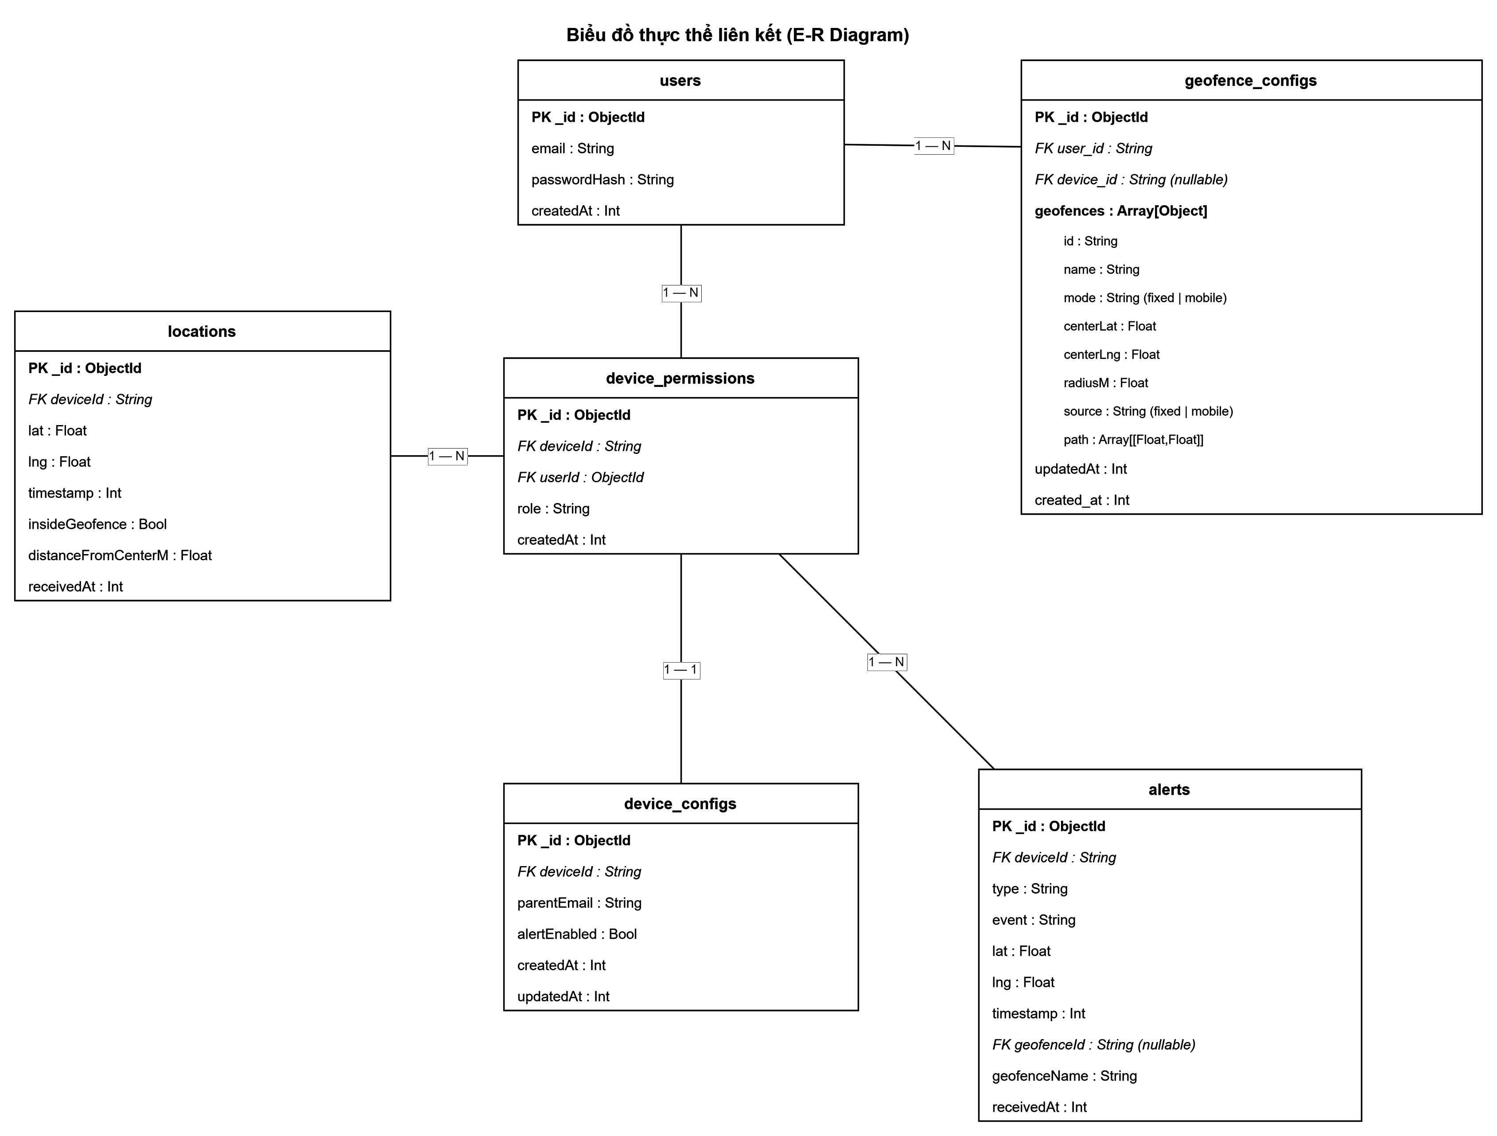
02 KIẾN TRÚC & THIẾT KẾ
Thiết kế cơ sở dữ liệu (MongoDB)
users — tài khoản phụ huynh
device_permissions — quyền sở hữu/chia sẻ thiết bị (1–N với users)
device_configs — cấu hình thiết bị (1–1 với thiết bị)
locations — chuỗi tọa độ GPS theo thời gian (1–N theo thiết bị)
geofence_configs — cấu hình vùng an toàn (mảng geofences: mode, tâm, path)
alerts — lịch sử cảnh báo (1–N theo thiết bị)
HỆ THỐNG THEO DÕI VỊ TRÍ TRẺ EM THEO THỜI GIAN THỰC
10

Slide 12
03 CÔNG NGHỆ SỬ DỤNG
Công nghệ phần cứng: ESP32 + SIM7600
ESP32
SIM7600
Dual-core Xtensa LX6, xung nhịp 240 MHz
Wi-Fi 802.11 b/g/n, Bluetooth/BLE tích hợp sẵn
UART, SPI, I²C, ADC — giao tiếp với SIM7600 qua UART2
Ngắt ngoài (GPIO) xử lý sự kiện nhấn nút SOS tức thì
Tích hợp GNSS (GPS/GLONASS/BeiDou) + modem 4G LTE Cat-1 trong 1 module
Độ chính xác GPS ~2,5 m CEP ngoài trời
Giao tiếp qua UART bằng AT command, trừu tượng hoá qua thư viện TinyGSM
1 anten duy nhất phục vụ cả định vị và kết nối di động
→ Một module duy nhất thay thế 2 module GPS + modem rời riêng biệt
HỆ THỐNG THEO DÕI VỊ TRÍ TRẺ EM THEO THỜI GIAN THỰC
11

Slide 13
03 CÔNG NGHỆ SỬ DỤNG
Giao thức truyền thông & Backend
MQTT
FastAPI
MongoDB
Giao thức nhẹ, mô hình publish/subscribe
QoS 1 — đảm bảo dữ liệu không mất trên mạng di động không ổn định
Broker: EMQX public (broker.emqx.io)
Framework Python bất đồng bộ (async/await)
Xử lý đồng thời MQTT callback, WebSocket, REST API, MongoDB
Tự sinh tài liệu API theo chuẩn OpenAPI
NoSQL hướng tài liệu, lưu JSON linh hoạt
Time Series Collection cho dữ liệu chuỗi thời gian
Chỉ mục địa lý 2dsphere cho lịch sử hành trình
HỆ THỐNG THEO DÕI VỊ TRÍ TRẺ EM THEO THỜI GIAN THỰC
12

Slide 14
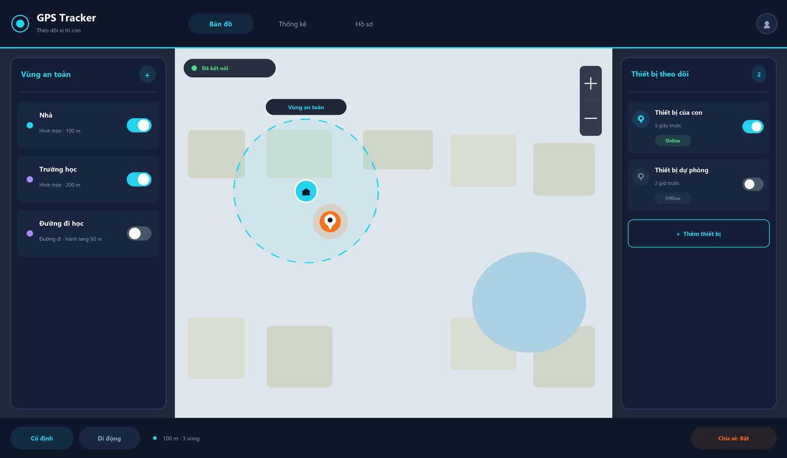
03 CÔNG NGHỆ SỬ DỤNG
Ứng dụng di động: Flutter + OpenStreetMap
Flutter (Dart) — một codebase cho cả Android và iOS
Biên dịch AOT sang mã máy, engine đồ hoạ riêng (Skia/Impeller) → 60fps nhất quán
flutter_map + OpenStreetMap — bản đồ tương tác, miễn phí, không cần API key
web_socket_channel — nhận cập nhật vị trí thời gian thực từ backend
Provider pattern — quản lý trạng thái ứng dụng
HỆ THỐNG THEO DÕI VỊ TRÍ TRẺ EM THEO THỜI GIAN THỰC
13

Slide 15
04 ĐÓNG GÓP KỸ THUẬT NỔI BẬT
Đóng góp 1: Tích hợp GPS + kết nối di động trên một module
Bài toán
Giải pháp
2 module riêng biệt (GPS + modem) → tăng linh kiện, cần 2 anten
Firmware phải điều phối song song 2 luồng UART khác nhau → phức tạp, dễ xung đột tài nguyên
SIM7600: tích hợp GNSS + 4G LTE trong 1 linh kiện, 1 anten, 1 UART
Firmware theo state machine: INIT → GSM_CONNECT → MQTT_CONNECT → GPS_WAIT_FIX → TRACKING
Tự động quay lại GSM_CONNECT khi mất mạng, không gián đoạn phiên GPS
Kết quả đạt được
Giảm số linh kiện chính trên bo mạch, đơn giản hoá sơ đồ nguyên lý và bố cục PCB
Firmware chỉ quản lý 1 giao diện UART, giảm nguy cơ tranh chấp tài nguyên
Thiết bị tự phục hồi sau khi mất tín hiệu GPS hoặc rớt mạng mà không cần can thiệp thủ công
HỆ THỐNG THEO DÕI VỊ TRÍ TRẺ EM THEO THỜI GIAN THỰC
14

Slide 16
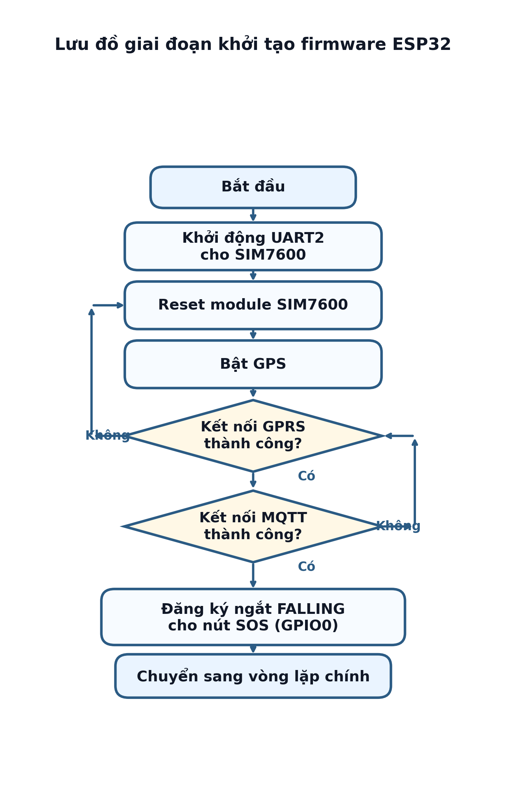
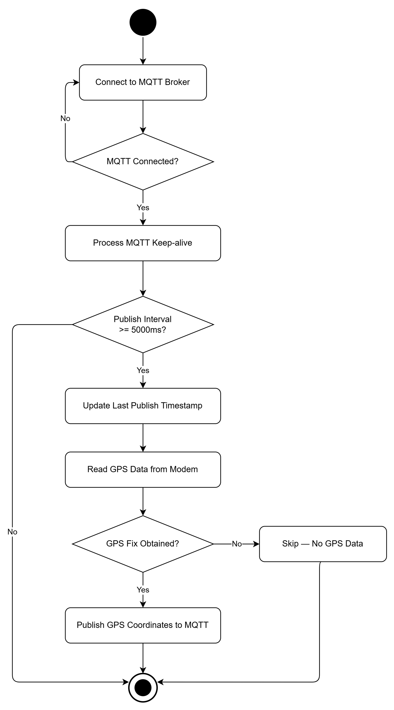
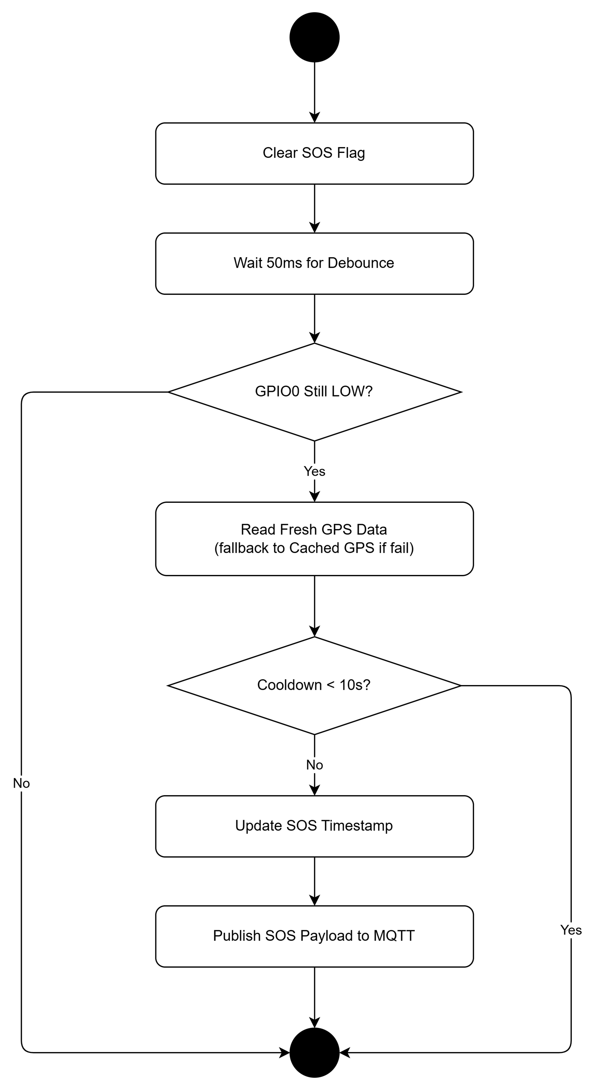
04 ĐÓNG GÓP KỸ THUẬT NỔI BẬT
Đóng góp 1 (tiếp): Lưu đồ firmware ESP32
Ba giai đoạn vận hành: khởi tạo → vòng lặp chính → xử lý ngắt SOS
Khởi tạo (Setup)
Vòng lặp chính (Main Loop)
Xử lý ngắt SOS
UART → reset/bật GPS SIM7600 → lặp đến khi có GPRS + MQTT → đăng ký ngắt SOS (GPIO0)
Duy trì MQTT, kiểm tra cờ sosPending, mỗi 5s đọc GPS và publish nếu đã có định vị
Khử rung 50ms → đọc GPS (fallback vị trí cache) → cooldown 10s → publish SOS + nháy LED
HỆ THỐNG THEO DÕI VỊ TRÍ TRẺ EM THEO THỜI GIAN THỰC
15

Slide 17
04 ĐÓNG GÓP KỸ THUẬT NỔI BẬT
Đóng góp 2: Geofencing — chế độ vùng và hình dạng vùng
Chế độ FIXED — tâm cố định do phụ huynh đặt
Chế độ MOBILE — tâm động
a. Hình tròn (path rỗng)
Tâm KHÔNG cố định: đồng bộ theo vị trí GPS điện thoại phụ huynh mỗi ~10 giây
Luôn là hình tròn quanh vị trí tức thời — không áp dụng hình dạng đường đi
Phù hợp khi muốn 'trẻ luôn cách tôi trong bán kính X mét' thay vì gắn với một điểm cố định
Khoảng cách Haversine từ vị trí hiện tại đến tâm cố định
Vi phạm khi khoảng cách d > radiusM
b. Hành lang đường đi (path ≥ 2 điểm)
Chiếu vị trí lên từng đoạn thẳng của tuyến đường (point-to-segment)
Vi phạm khi khoảng cách nhỏ nhất trong các đoạn > bán kính hành lang
→ Trường mode lưu 'fixed' / 'mobile'; hình dạng tròn hay đường đi được suy ra từ dữ liệu path, độc lập với mode
HỆ THỐNG THEO DÕI VỊ TRÍ TRẺ EM THEO THỜI GIAN THỰC
16

Slide 18
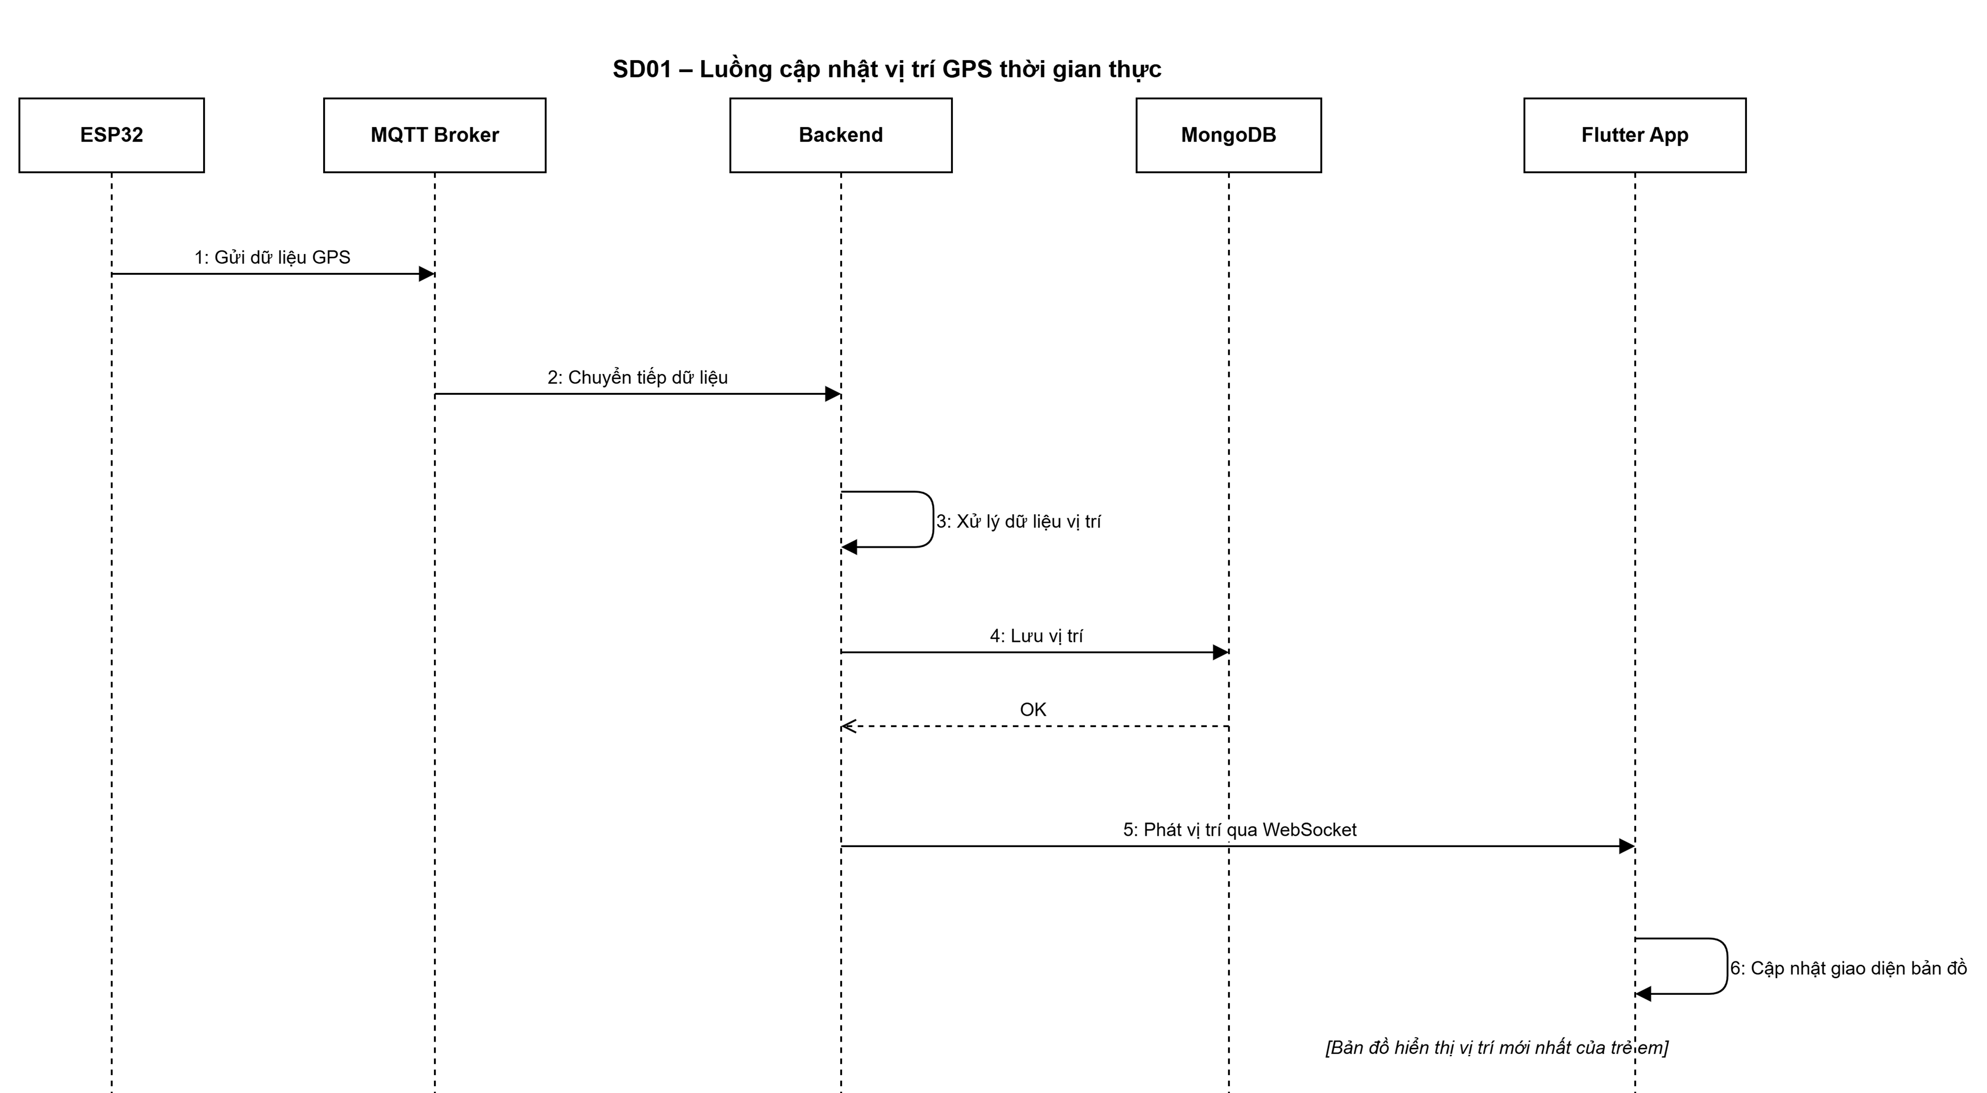
04 ĐÓNG GÓP KỸ THUẬT NỔI BẬT
Đóng góp 3: Kiến trúc lai MQTT – WebSocket
Không giao thức đơn lẻ nào tối ưu cho cả 2 chặng: thiết bị→server (MQTT) và server→ứng dụng (WebSocket)
Backend đóng vai trò cầu nối (bridge) giữa hai giao thức
Cơ chế cầu nối
MQTT callback (đồng bộ, thread riêng) → đẩy vào asyncio.Queue
Coroutine nền đọc hàng đợi → broadcast qua WebSocket đến các app đang theo dõi
Tách bạch: thiết bị chỉ biết MQTT broker, app chỉ biết WebSocket backend
HỆ THỐNG THEO DÕI VỊ TRÍ TRẺ EM THEO THỜI GIAN THỰC
17

Slide 19
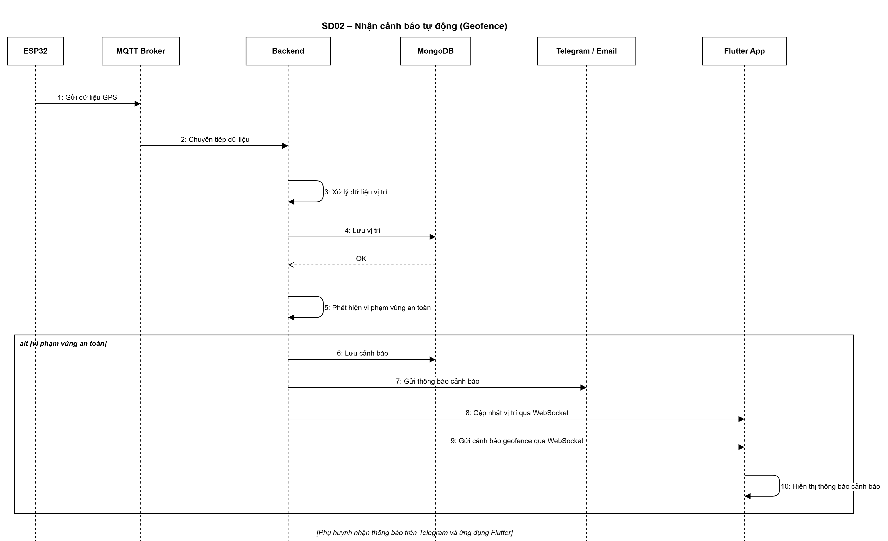
04 ĐÓNG GÓP KỸ THUẬT NỔI BẬT
Biểu đồ tuần tự (SD02): Nhận cảnh báo tự động
Tiếp nối luồng SD01 (cập nhật vị trí): Backend kiểm tra geofence ngay khi nhận tọa độ mới
Khi phát hiện vi phạm: lưu bản ghi cảnh báo → gửi Telegram/Email → phát cảnh báo qua WebSocket tới ứng dụng
HỆ THỐNG THEO DÕI VỊ TRÍ TRẺ EM THEO THỜI GIAN THỰC
18

Slide 20
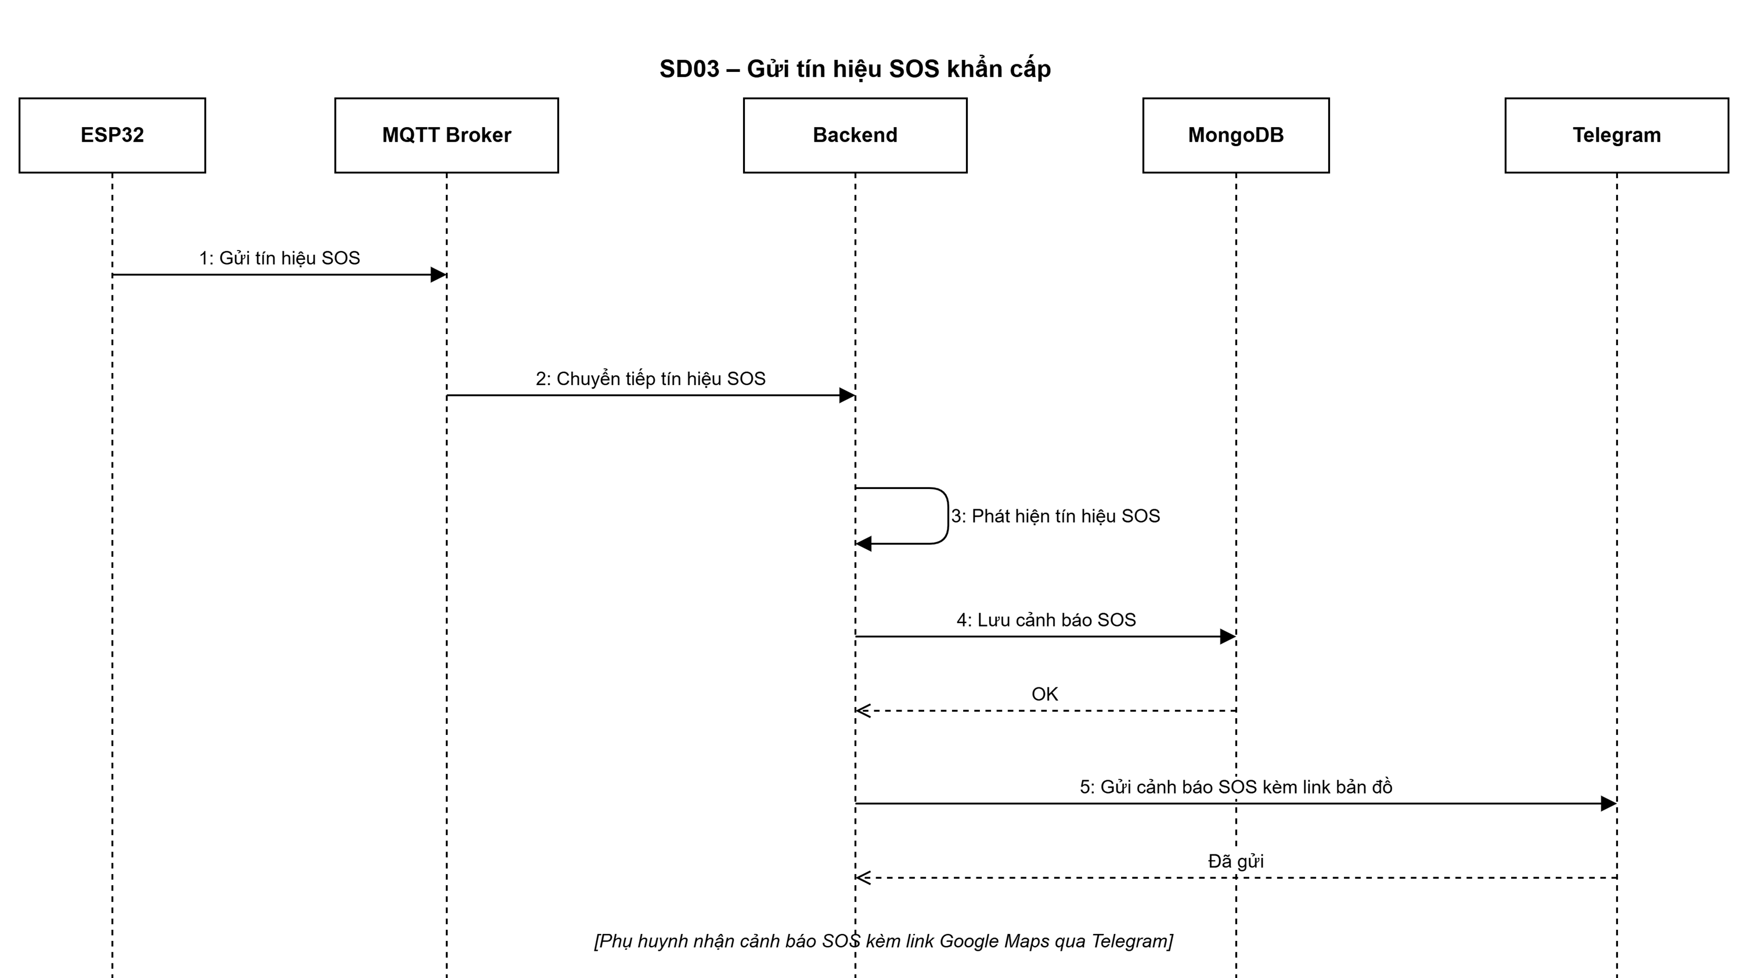
04 ĐÓNG GÓP KỸ THUẬT NỔI BẬT
Biểu đồ tuần tự (SD03): Gửi tín hiệu SOS khẩn cấp
ESP32 đọc tọa độ hiện tại và gửi ngay tín hiệu SOS qua MQTT khi trẻ nhấn nút
Backend phát hiện, lưu cảnh báo khẩn và gửi ngay thông báo SOS kèm liên kết Google Maps tới phụ huynh qua Telegram
HỆ THỐNG THEO DÕI VỊ TRÍ TRẺ EM THEO THỜI GIAN THỰC
19

Slide 21
04 ĐÓNG GÓP KỸ THUẬT NỔI BẬT
Đóng góp 4: Cảnh báo đa kênh song song
WebSocket
Telegram Bot
Email
Trong ứng dụng, độ trễ thấp nhất; chỉ hoạt động khi app đang mở
Kèm tọa độ + link Google Maps; hoạt động độc lập với app
Cả 2 kênh gọi song song bằng asyncio.gather — không chờ tuần tự từng kênh
Mọi sự kiện cảnh báo đều ghi vào collection alerts để tra cứu lịch sử sau này
HỆ THỐNG THEO DÕI VỊ TRÍ TRẺ EM THEO THỜI GIAN THỰC
20

Slide 22
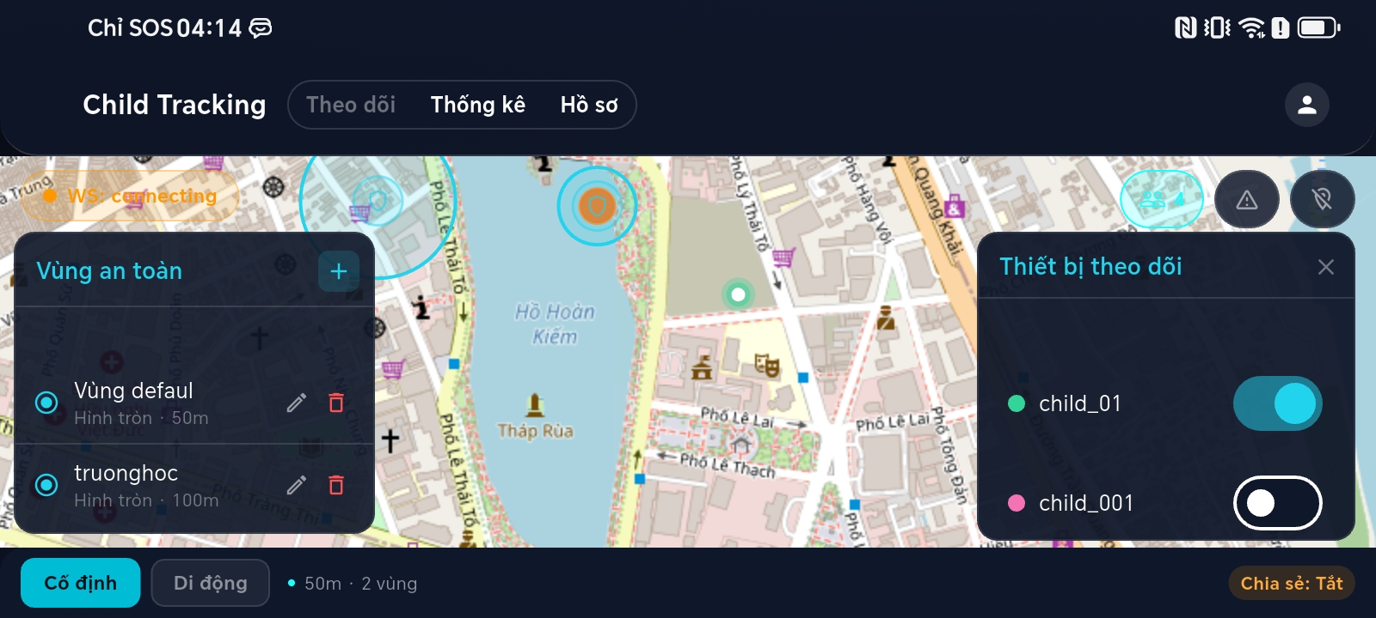
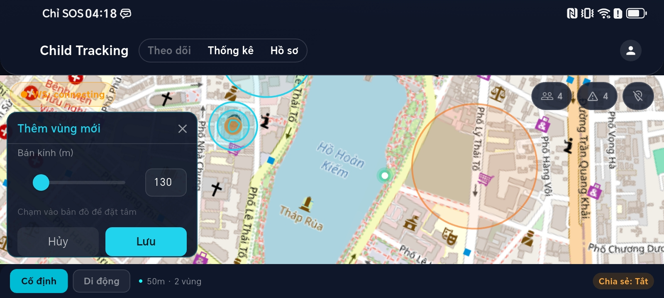
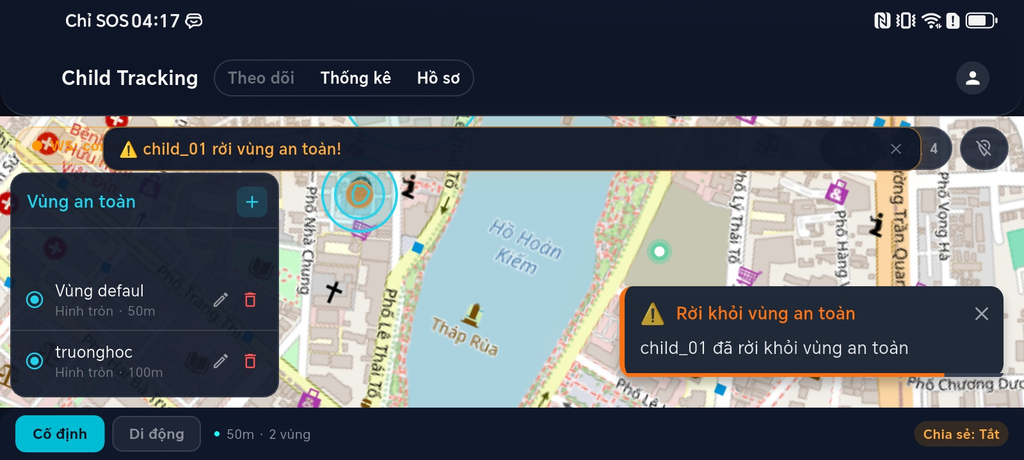
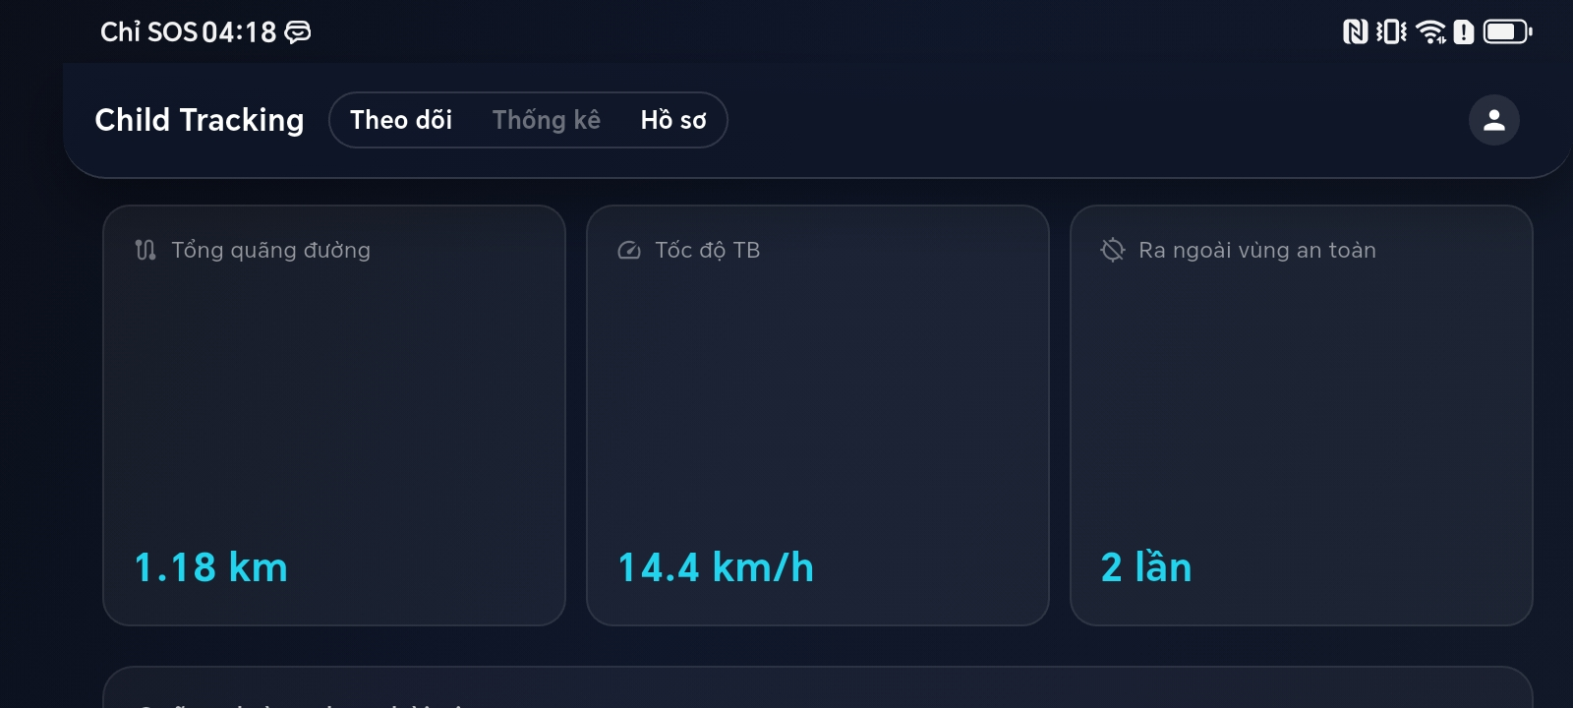
05 KẾT QUẢ & ĐÁNH GIÁ
Demo giao diện ứng dụng
Theo dõi vị trí thời gian thực
Tạo & chỉnh sửa vùng an toàn
Cảnh báo vi phạm / SOS
Thống kê hành trình
HỆ THỐNG THEO DÕI VỊ TRÍ TRẺ EM THEO THỜI GIAN THỰC
21

Slide 23
05 KẾT QUẢ & ĐÁNH GIÁ
Kết quả kiểm thử & số liệu đo thực tế
< 2s
~3,2 m
5s
10/10
Độ trễ end-to-end
Độ chính xác GPS
Chu kỳ cập nhật
Test case đạt
Mã | Mô tả | Kết quả mong đợi | KQ
TC01 | Thiết bị gửi tọa độ hợp lệ | Bản đồ cập nhật < 3 giây | Đạt
TC03 | Trẻ ra ngoài vùng an toàn | Sinh cảnh báo, gửi Telegram/Email | Đạt
TC05 | Hai cảnh báo liên tiếp trong cooldown | Chỉ gửi một cảnh báo | Đạt
TC07 | Nhấn nút SOS | Gửi cảnh báo kèm link bản đồ qua Telegram | Đạt
TC10 | Mất kết nối WebSocket | Ứng dụng tự kết nối lại | Đạt
Kiểm thử hộp đen (black-box) + tích hợp đầu cuối, mô phỏng publish MQTT không cần thiết bị vật lý
HỆ THỐNG THEO DÕI VỊ TRÍ TRẺ EM THEO THỜI GIAN THỰC
22

Slide 24
05 KẾT QUẢ & ĐÁNH GIÁ
So sánh tổng kết & triển khai thực tế
So với sản phẩm thị trường
Triển khai thực tế
Đề tài đáp ứng đầy đủ 5/5 tiêu chí: độc lập, thời gian thực, geofence linh hoạt, cảnh báo đa kênh, chi phí thấp
Mỗi sản phẩm thương mại (Life360, AirTag, GPS Tracker) chỉ đáp ứng được một phần
Backend: đóng gói Docker, chạy trên Render (Uvicorn/ASGI)
MongoDB Atlas — gói miễn phí, sao lưu tự động
EMQX public broker — không cần tự vận hành hạ tầng
Ứng dụng: đóng gói APK cài trực tiếp lên máy phụ huynh
Điểm nổi bật
Chi phí vận hành duy nhất: gói data SIM di động + phí hosting backend — toàn bộ hạ tầng nền (MQTT broker, database, bản đồ) đều dùng dịch vụ miễn phí
HỆ THỐNG THEO DÕI VỊ TRÍ TRẺ EM THEO THỜI GIAN THỰC
23

Slide 25
06 KẾT LUẬN
Kết luận
Kết quả đạt được
Hạn chế còn tồn tại
Xây dựng hoàn chỉnh hệ thống 3 thành phần hoạt động đồng bộ
Thiết bị hoạt động độc lập, không cần điện thoại của trẻ
Theo dõi thời gian thực với độ trễ < 2 giây
Geofencing linh hoạt 2 chế độ, cảnh báo đa kênh
Chi phí vận hành thấp nhờ dịch vụ miễn phí (EMQX, MongoDB Atlas, OSM, Telegram)
Chưa có thiết kế PCB tùy chỉnh — dùng module phát triển rời
Xác thực JWT chưa có refresh token / thu hồi token
Kênh MQTT chưa được mã hoá TLS
Tính năng chia sẻ thiết bị đa phụ huynh: có DB, chưa hoàn thiện giao diện
HỆ THỐNG THEO DÕI VỊ TRÍ TRẺ EM THEO THỜI GIAN THỰC
24

Slide 26
06 KẾT LUẬN
Hướng phát triển
Phần cứng & Firmware
Phần mềm & Bảo mật
Thiết kế PCB tùy chỉnh và đóng gói sản phẩm nhỏ gọn, đeo được
Chế độ ngủ sâu (deep sleep) & module tiết kiệm điện NB-IoT/LTE-M
Mở rộng đa thiết bị và phân quyền chia sẻ theo dõi
Phân tích hành vi bất thường từ dữ liệu chuỗi thời gian
Chế độ hoạt động ngoại tuyến — lưu flash khi mất kết nối
Bảo mật nâng cao: refresh token, TLS cho MQTT, xác thực hai yếu tố (2FA)
HỆ THỐNG THEO DÕI VỊ TRÍ TRẺ EM THEO THỜI GIAN THỰC
25

Slide 27
XIN CẢM ƠN
Câu hỏi & Thảo luận
Nguyễn Đức Dương · MSSV 20225122 · SOICT – Đại học Bách khoa Hà Nội

